Slide 1

Геометрическая оптика. Основные законы геометрической оптики

Slide 2
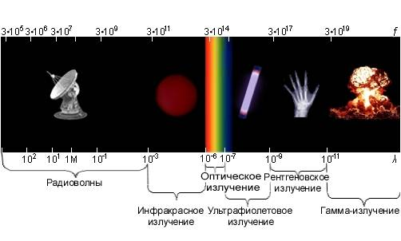
Оптика представляет собой раздел физики, в котором изучаются явления и закономерности, связанные с возникновением, распространением и взаимодействием с веществом электромагнитных волн видимого диапазона.

Slide 3

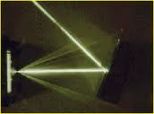
Геометрическая оптика
Когда размеры препятствий для света намного больше длины световой волны, то применимо представление о лучах света.
В этих случаях волновые свойства света не проявляются и можно использовать законы геометрической оптики.

Slide 4
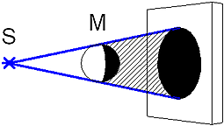
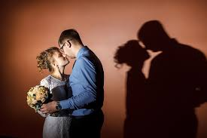
1. Закон прямолинейного распространения света
Свет в оптически однородной среде распространяется прямолинейно.
Нарушается при распространении света в среде с резкими неоднородностями (дифракция).

Slide 5
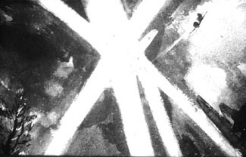
2. Независимость световых лучей
эффект, производимый отдельным пучком, не зависит от того, действуют ли одновременно остальные пучки или они устранены.
Световые пучки обратимы: если поменять местами источник света и изображение, полученное с помощью оптической системы, то ход лучей не изменится.

Slide 6
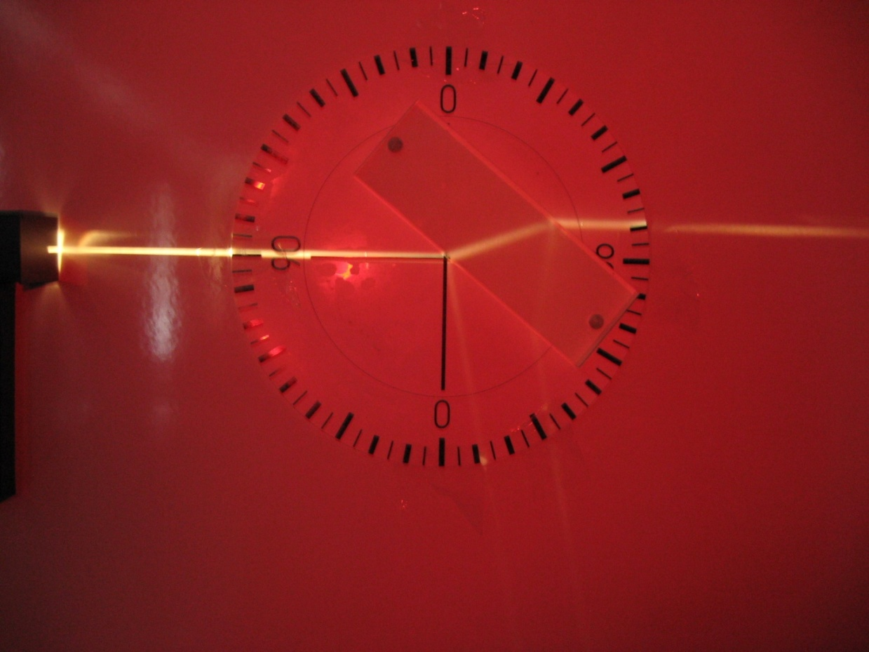
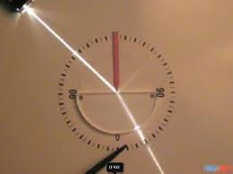
Абсолютный показатель преломления

Slide 7
3. Закон отражения света
α β
S
S₁
Отраженный луч лежит в одной плоскости с падающим лучом и перпендикуляром к границе раздела двух сред, восставленным в точке падения луча.
Угол отражения равен углу падения.
1
O
M
2
N
SO – падающий луч
OS₁ - отраженный луч
α – угол падения
β – угол отражения
МN – граница раздела двух сред
β = α

Slide 8
4. Закон преломления света
S
S₁
SO – падающий луч;
OS₁ - отраженный луч;
OS₂ - преломленный луч;
α – угол падения;
β – угол отражения;
γ - угол преломления.
α
β
1
o
2
γ
S₂

Slide 9
Преломленный луч, падающий луч и перпендикуляр к границе раздела двух сред, восставленный в точке падения луча, лежат в одной плоскости.
Отношение синуса угла падения к синусу угла преломления есть величина постоянная для данных двух сред, равная отношению скоростей света в этих средах.

Slide 10
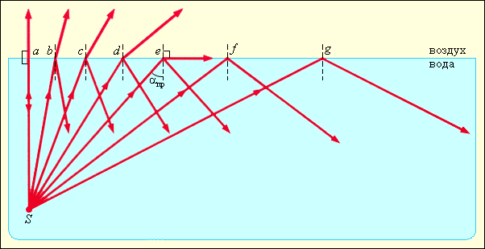
Полное внутреннее отражение
Если свет падает из оптически более плотной среды в оптически менее плотную (n₁ > n₂), то при определенном для каждой среды угле падения (α₀) угол преломления становится равным 90º.

Slide 11
Полное внутреннее отражение
При дальнейшем увеличении угла падения преломленный луч исчезает. Наблюдается только отражение.
Это явление называется полным внутренним отражением.

Slide 12
Предельный угол полного отражения
Переход между двумя любыми средами:
Переход в вакуум или в воздух:
n₂
γ = 90º
n₁
α₀
α₀
₁
n₁ > n₂

Slide 13
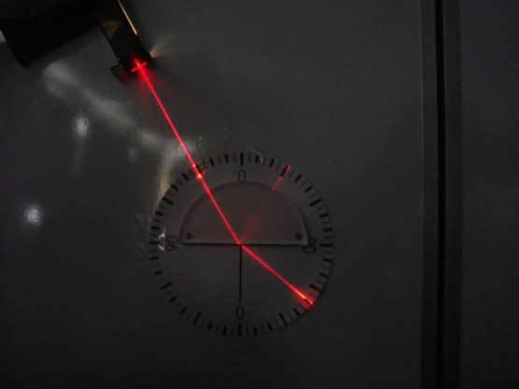
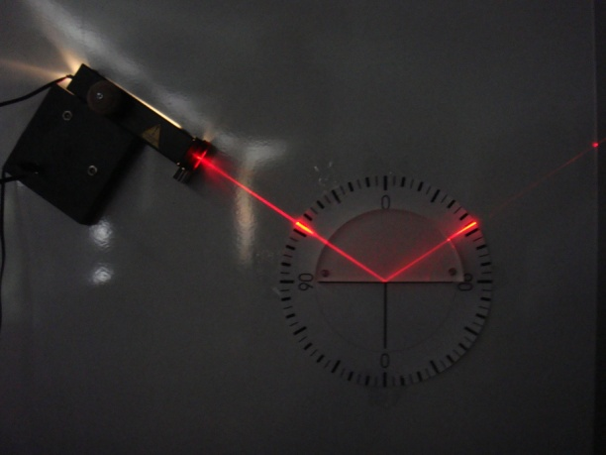

Slide 14
Практическое применение полного
отражения света
Поворотная призма
Оборотная призма
Призма, изменяющая порядок следования лучей

Slide 15
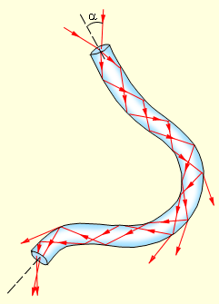
Световоды. Основной элемент световода − стеклянное волокно цилиндрической формы, покрытое оболочкой из прозрачного материала с меньшим, чем у волокна, показателем преломления

Slide 16
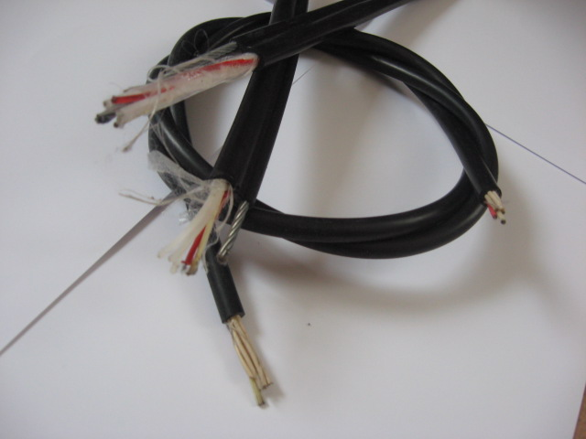
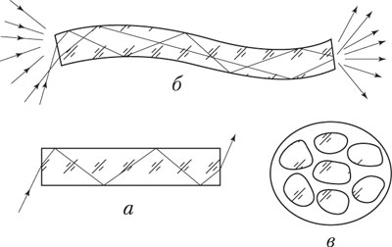
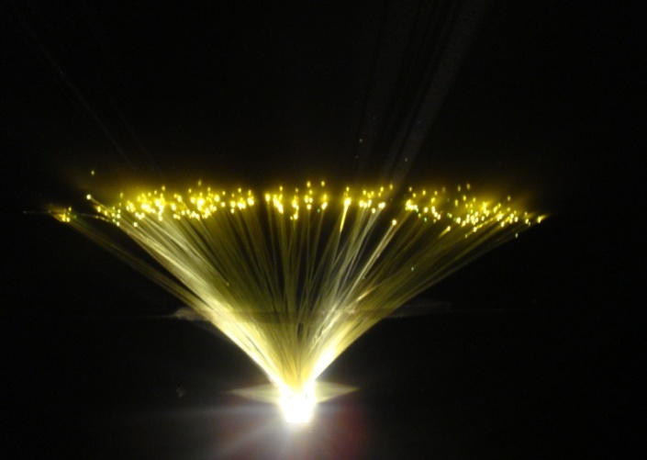
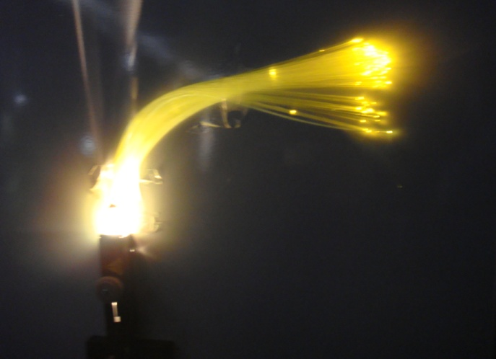

Slide 17
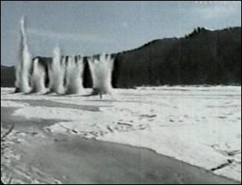

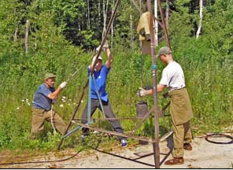
Сейморазведка- геофизический метод исследования земной коры, поисков и разведки полезных ископаемых, основанный на изучении характера распространения упругих волн.
Источники возбуждения упругих волн:
- взрывы,
- невзрывные источники (вибраторы, кувалда, естественные шумы),
- землетрясения.
Горные породы обладают различными скоростями распространения упругих волн и плотностями: это вызывает формирование на границах слоев и отдельных тел отраженных, преломленных и обменных волн.
Количественная интерпретация – расчет скорости распространения УВ и их изменения в разрезе и объеме; оценка глубины сейсмических границ, их падения и простирания; построение сейсмогеологического разреза (с использованием геологических данных).

Slide 18
Методы сейсморазведки
- метод преломленных волн (МПВ);
- метод отраженных волн (МОВ);
По решаемым задачам выделяется:
- глубинная с/р;
- нефтегазовая с/р;
- рудная с/р;
- инженерно-геологическая с/р.
По условиям проведения выделяются:
- наземная с/р;
- морская с/р;
- скважинная с/р;
- подземная с/р.

Slide 19
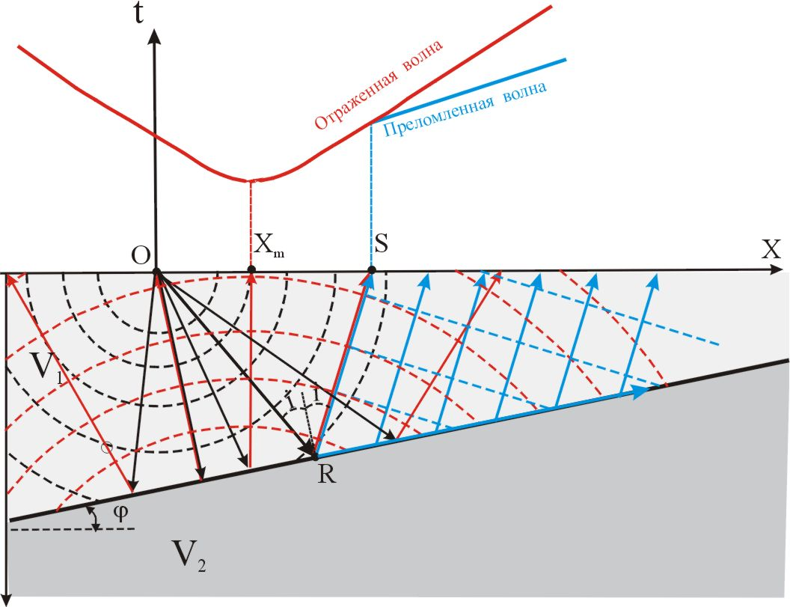
Годографы отраженных и преломленных волн
Двухслойная среда со скоростями V₁ < V₂
Критический угол i достигается в точке R, где
sini=V₁/V₂
Луч скользит со скоростью V₂ вдоль границы сред, формируя головную преломленную волну.
Лучи головной преломленной волны – параллельны и т.о. фронт волны – плоский.
Отраженная волна (как и прямая волна)– сферическая. Ее скорость - V₁. В точку R отраженная и преломленная волна приходят вместе. Далее, в связи с тем что преломленная волна движется со скоростью V₂ > V₁ преломленная волна опережает отраженную.

Slide 20
Годографы отраженных и преломленных волн
Двухслойная среда со скоростями V₁ < V₂
Критический угол i достигается в точке R, где
sini=V₁/V₂
Луч скользит со скоростью V₂ вдоль границы сред, формируя головную преломленную волну.
Лучи головной преломленной волны – параллельны и т.о. фронт волны – плоский.
Отраженная волна (как и прямая волна)– сферическая. Ее скорость - V₁. В точку R отраженная и преломленная волна приходят вместе. Далее, в связи с тем что преломленная волна движется со скоростью V₂ > V₁ преломленная волна опережает отраженную.

Slide 21
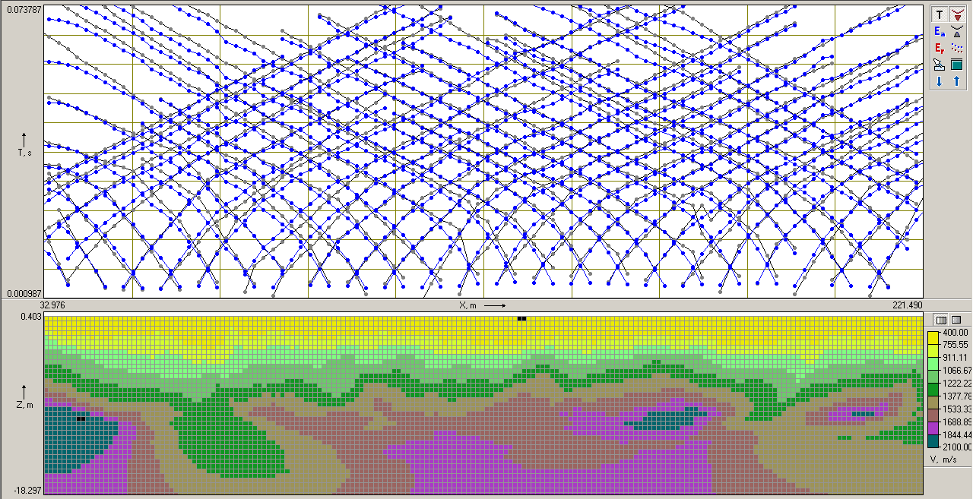
Пример сейсмотомографического разреза и сопоставление теоретических
и наблюдаемых годографов первых вступлений, рассчитанных в программе XTomo
Геометрические схемы измерений
Ниже представлены основные из возможных «активных» схем получения сейсмических данных, предусматривающих томографическую обработку. Для «пассивных» наблюдений, схемы могут оставаться прежними, за исключением отсутствия искусственного источника возбуждеия сейсмических колебаний.
(по Колонину А.Г.)

Slide 22
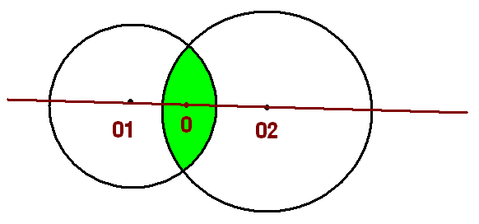
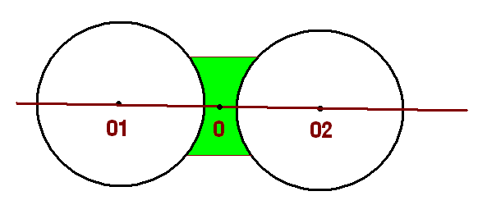
Линзой называется прозрачное тело, ограниченное двумя сферическими поверхностями.
линзы

Slide 23
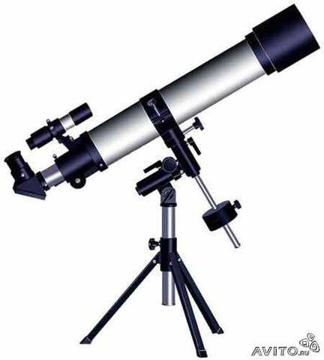
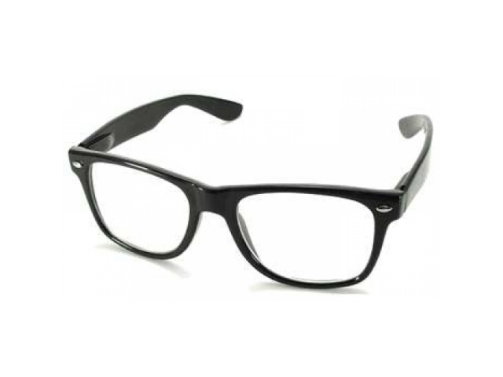
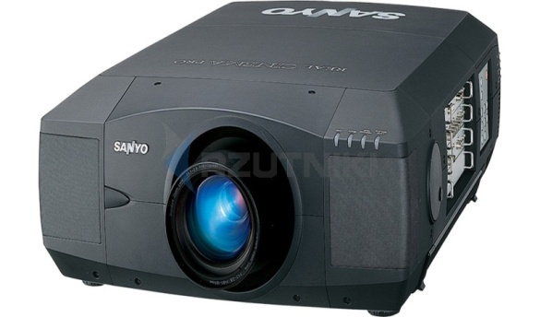
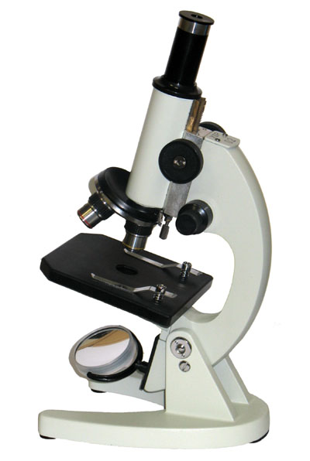
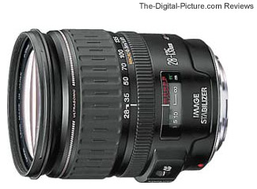
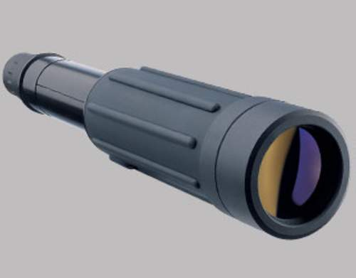

Slide 24
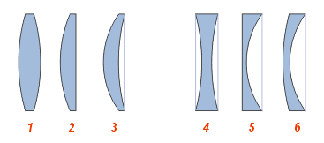
Линзы бывают собирающими и рассеивающими.

Slide 25
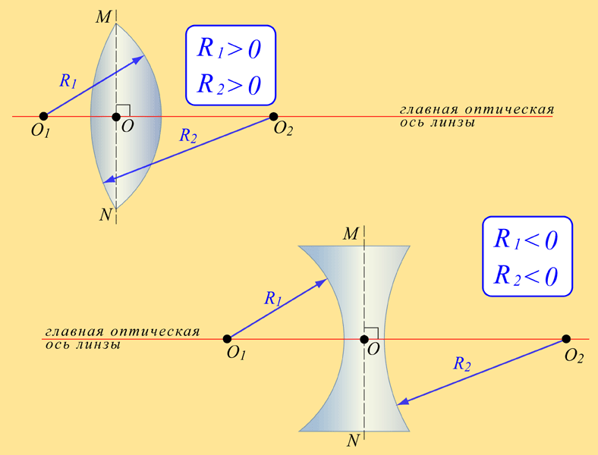

Slide 26
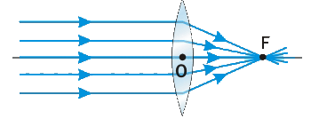
Фокус собирающей линзы (F) – точка на главной оптической оси, в которой собираются лучи, падающие параллельно главной оптической оси, после преломления их в линзе
Фокусное расстояние (ОF) – расстояние от главного фокуса до центра линзы (О). У собирающей линзы фокус действительный, потому – положительный.
Оптическая сила линзы – величина, обратная ее фокусному расстоянию:

Slide 27
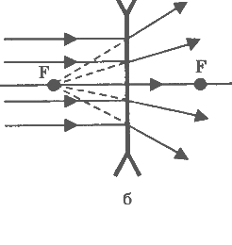
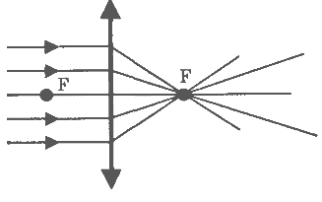

Slide 28
Построение изображения в линзе
Лучи параллельные главной оптической оси, преломившись в линзе, проходят через её фокус.
F
2F
2F
F

Slide 29
Построение изображения в линзе
2. Лучи идущие к линзе через её фокус, после преломления будут направлены параллельно главной оптической оси.
F
2F
2F
F

Slide 30
Построение изображения в линзе
3. Лучи, проходящие через оптический центр не меняют своего направления.
F
2F
2F
F

Slide 31
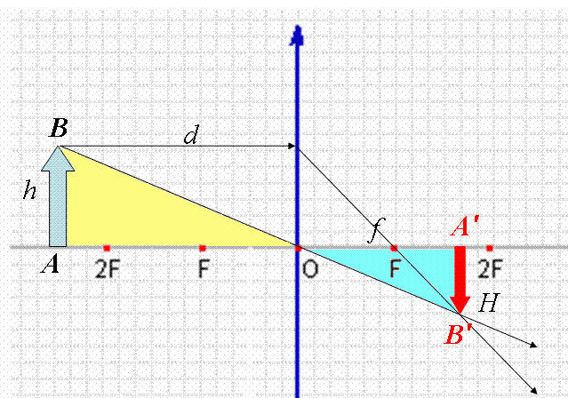
Формула тонкой линзы
F – фокусное расстояние линзы
d – расстояние от линзы до изображения
f - расстояние от предмета до линзы

Slide 32
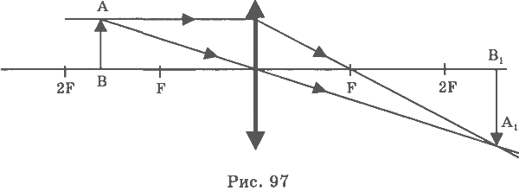
Если предмет находится между фокусом и двойным фокусом, то изображение действительное, обратное, увеличенное.

Slide 33
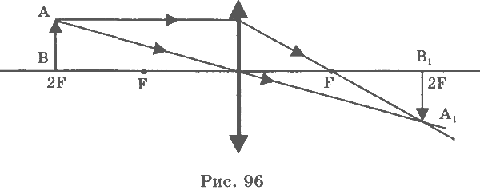
Если предмет находится в двойном фокусе, то изображение получится действительное, равное, обратное.

Slide 34
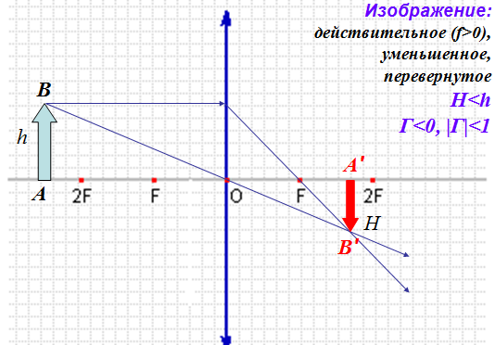
Предмет находится за двойным фокусом линзы (d>2F)

Slide 35
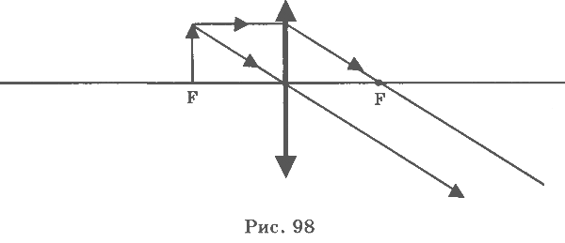
Если предмет находится в фокусе, то изображения нет.

Slide 36
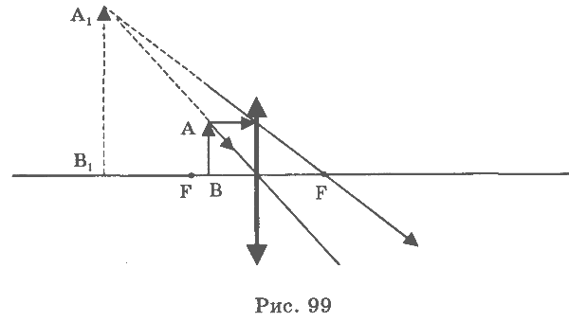
Если предмет находится между фокусом и оптическим центром, то изображение мнимое, прямое, увеличенное.

Slide 37
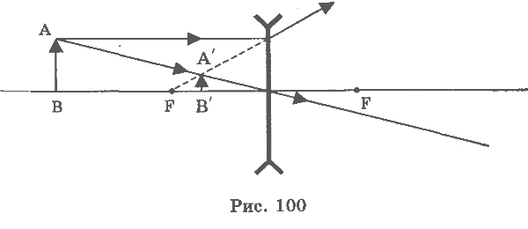
Построение в рассеивающей линзе:

Slide 38
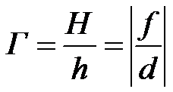
Увеличение линзы
Линейное увеличение – отношение линейного размера изображения к линейному размеру предмета.

Slide 39
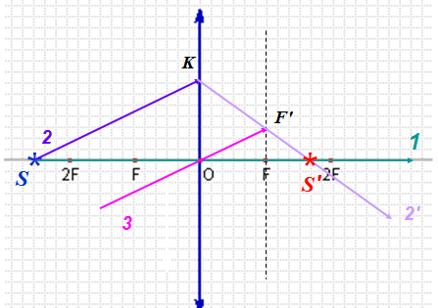
Точечный источник света, находящийся на главной оптической оси

Slide 40
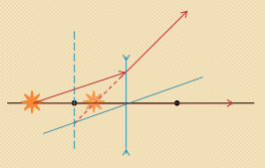
Построение изображения точки, лежащей на главной оптической оси рассеивающей линзы

Slide 41
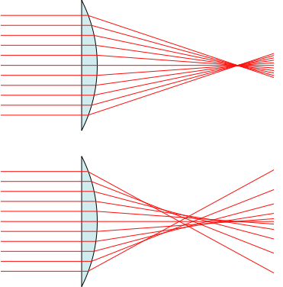
Аберрации линз
Сферическая аберрация заключается в том, что при преломлении широких (не параксиальных) пучков света на сферических поверхностях линз нарушается их фокусировка и вместо точки в фокусе линзы будет наблюдаться пятно.
Контраст и разрешение в изображении — уменьшаются.

Slide 42
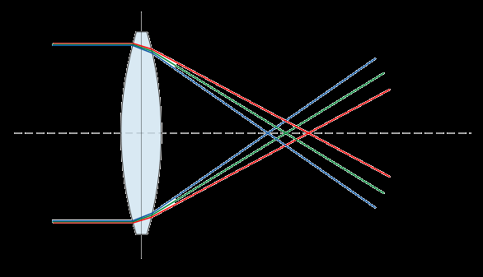
Аберрации линз
Хроматическая аберрация (зависимость фокусного расстояния от длины волны света) возникает вследствие дисперсии показателя преломления стекол, из которых изготавливаются линзы.

Slide 43
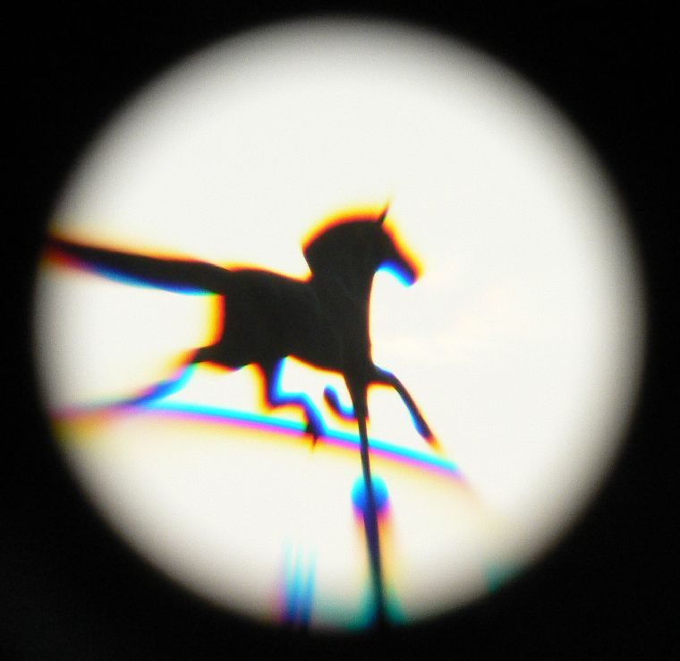
Тип хроматических аберраций:
Хроматическая аберрация положения - пересечение лучей с различной длиной волны в разных плоскостях вдоль оптической оси (вблизи плоскости изображения), при этом изображения будут разного цвета, но одного увеличения.

Slide 44
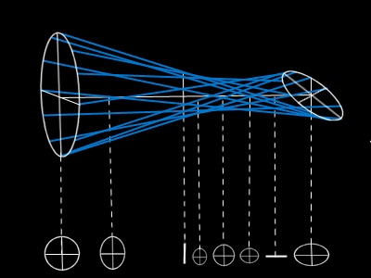
Астигматизм
Астигматизм - изображение точки, удалённой от оптической оси, представляет собой не точку, а две взаимно перпендикулярные линии, лежащие в разных плоскостях.
Аберрация астигматизм характеризуется тем, что лучи от объекта собираются в двух взаимно перпендикулярных плоскостях изображения, которые разнесены друг от друга на некоторое расстояние.

Slide 45
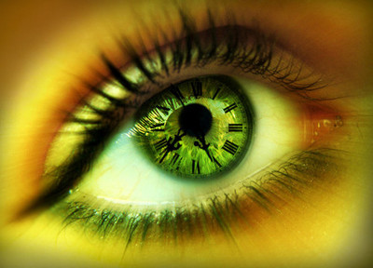
Оптическая система глаза. Оптическая микроскопия.

Slide 46
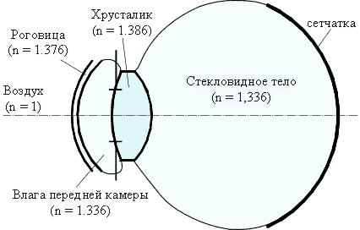
Упрощенная оптическая схема глаза
Передняя камера глаза - это пространство между роговицей и радужкой. Она заполнена внутриглазной жидкостью.
Стекловидное тело - гелеобразная прозрачная субстанция, расположенная в заднем отделе глаза. Стекловидное тело поддерживает форму глазного яблока, участвует во внутриглазном обмене веществ.

Slide 47
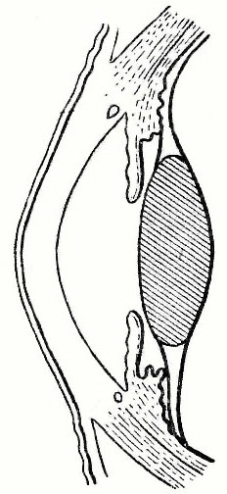
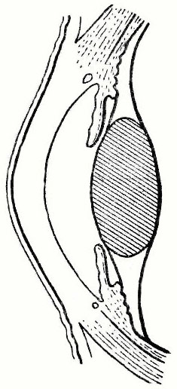
Аккомодация
изменение кривизны хрусталика, способствующее четкому видению различно удаленных предметов.
Предмет расположения на бесконечности => D → min, хрусталик аккомодирован на ∞. Предмет приближается к глазу=> D↑ (увеличивается кривизна хрусталика).
У рыб хрусталик круглый , плотный и может подстраивать фокус, только двигаясь относительно сетчатки. Глаз рыбы настроен на резкое видение близких предметов и аккомодирует на далекие, отдаляя хрусталик от сетчатки.
S=25 см
– расстояние наилучшего зрения.
При приближении предмета до
S = 25 см аккомодация совершается без напряжения.
( С возрастом аккомодация уменьшается)
покой напряжение

Slide 48

Недостатки оптической системы глаза и способы их компенсации с помощью линз
Здоровый глаз (эмметропический) – изображение фокусируется на сетчатке.
Недостатки оптической системы глаза
миопия
гиперметропия
астигматизм

Slide 49

Миопия (близорукость)
Изображение фокусируется перед сетчаткой

Slide 50


а) Ход лучей при миопии
б) Коррекция с помощью рассеивающей линзы

Slide 51

Гиперметропия (дальнозоркость)
Изображение фокусируется за сетчаткой

Slide 52

а) Ход лучей при гиперметропии
б) Коррекция с помощью собирающей линзы

Slide 53

Астигматизм
(Неспособность глаза одинаково резко видеть взаимно перпендикулярные линии. Причина – неодинаковая кривизна роговицы или хрусталика).

Slide 54

а) Ход лучей при астигматизме
б) Коррекция с помощью цилиндрической линзы

Slide 55


Оптическая микроскопия
- раздел физики , изучающий приборы для получения увеличенных изображений малых объектов , которые невозможно рассмотреть невооруженным глазом.
Микроскоп - (от греческого mikros - малый и skopeo - смотрю), оптический прибор для получения увеличенного изображения мелких объектов и их деталей, не видимых невооруженным глазом
Микроскоп – важнейший лабораторный прибор для медицинских и биологических исследований.
Поперечный срез сетчатки глаза под микроскопом. Видны клетки, образующие зрительный нерв (красные), и фоторецепторные клетки — палочки (белые) и колбочки (желтые).

Slide 56



ГУК (Hooke), Роберт
1635 – 1703
Первые успехи, связанные с применением микроскопа в научных биологических исследованиях, были достигнуты Гуком, который первым описал растительную клетку (1665 г.).
В своей книге "Micrographia" Гук описал устройство микроскопа.
Сгусток крови
Английский естествоиспытатель
Внутренняя структура печени мыши

Slide 57


Левенгук (Leeuwenhoek) Антони ван (1632-1723)
Нидерландский натуралист, один из основоположников научной микроскопии. Изготовив линзы с 150-300-кратным увеличением, впервые наблюдал и зарисовал ряд простейших, сперматозоиды, бактерии, эритроциты и их движение в капиллярах, строение костной ткани.
В 1681 г. на заседании Лондонского королевского общества Левенгук описывал изумительные чудеса, видимые под своим микроскопом в капле воды, в настое перца, в иле реки.
"С величайшим изумлением я увидел в капле великое множество зверюшек, оживленно двигающихся во всех направлениях, как щука в воде. Самое мелкое из этих крошечных животных в тысячу раз меньше глаза взрослой вши."
Открывался новый мир живых существ, более разнообразный и бесконечно более оригинальный, чем
видимый нами мир.

Slide 58



Внешний ВИД ОПТИЧЕСКОГО МИКРОСКОПА
Большой микроскоп“ фирмы Карл Цейс с оптикой от Аббе 1879 г.
Современный оптический бинокуляр Nikon Stereo microscope

Slide 59

Оптическая схема микроскопа
Состоит из двух систем линз – объектива (Об) и окуляра (Ок)

Slide 60


Решаем задачи
  Луч прожектора хорошо виден в тумане, a в ясную погоду хуже. Почему?
  Зимой, когда земля покрыта снегом, лунные ночи бывают светлее, чем летом. Почему?

Slide 61

Решаем задачи
  Герою знаменитого романа Герберта Уэллса «Человек – невидимка» удалось так изменить коэффициент преломления своего тела, что он стал невидимым. Каким должно быть значение
  этого коэффициента?
  Мог ли человек, имея
  такой показатель
  преломления, видеть
  что-либо сам?

Slide 62

Решаем задачи
  Как получить от одной и той же палки тень разной длины?
  Во время хирургических операций тень от рук хирурга закрывает операционное поле.
  Как устранить такое неудобство?

